Slide 1

VÄXJÖ/SWEDEN KATEDRALSKOLA
Notes:
Hallo! Wir kommen aus Schweden, aus der Kathedralschule, und unsere Staat heißt Växjö, könnt ihr versuchen växjö zu sagen

Slide 2
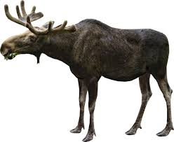
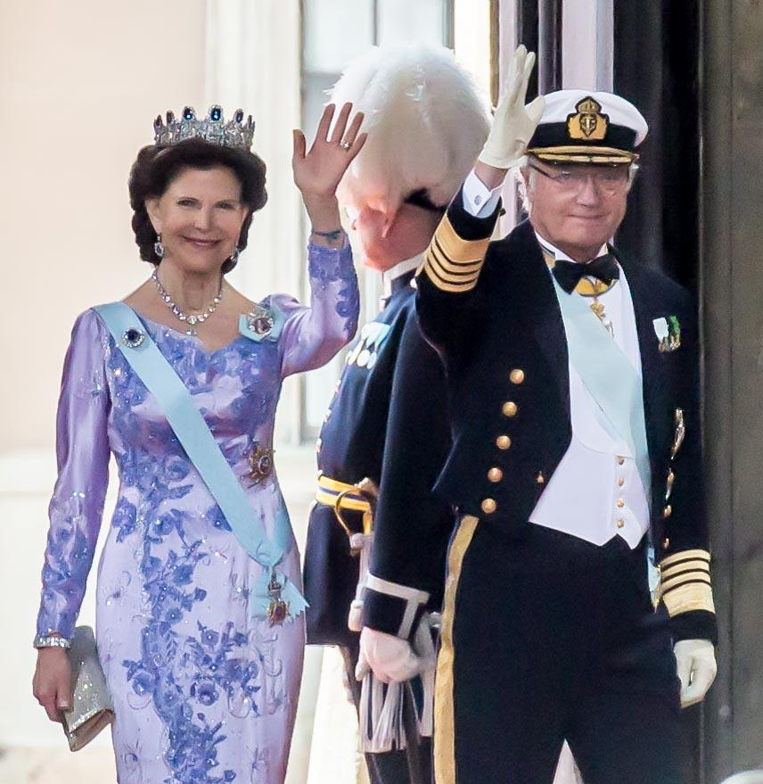
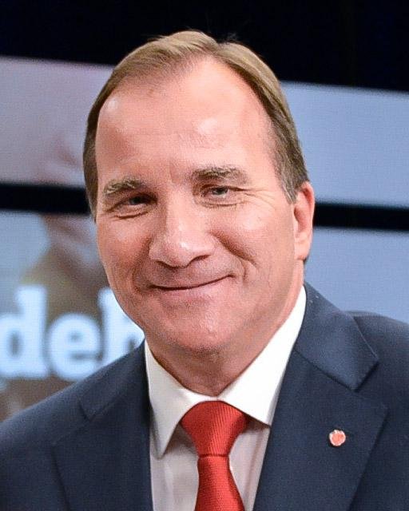
About Sweden
10 million citizens
National animal: Moose
Prime minister: Stefan Löfven
Capital: Stockholm, (1.3 million citizens)
Biggest lake: Vänern
Notes:
Schweden hat 10 millionen einwohner, es ist ein großes land mit wenig menschen.
Das nationaltier von Schweden heißt Elch.
Der ministerpräsident von Schweden ist Stefan Löfven.
Die hauptstadt von Schweden ist Stockholm mit 1,3 millionen einwohnern.
Hier kann man unseren König Carl-Gustaf und die Königin Silvia sehen, die Königin Silvia kommt aus Deutschland und sie ist sehr beliebt in Schweden.

Slide 3
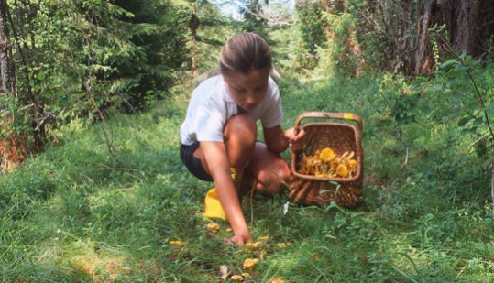
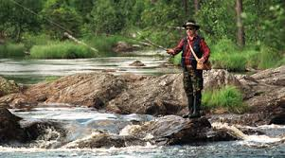
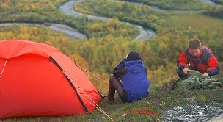
Allemansrätten (“everyman’s right”)
Gives everyone the right to walk, camp and pick berries and mushrooms on any land. You can also swim and catch fishes in all the lakes.
Notes:
Jedermannsrecht.
Gibt jedermann das Recht auf Zugang zum Wald und wasser. Jeder kann Beeren und Pilze auf einem beliebigen plätzen pflücken. Sie können auch Fische in allen Seen fangen. Man kann auch eine Nacht überall Zelten.

Slide 4
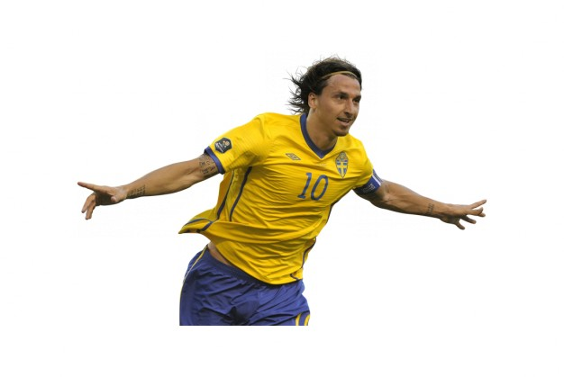
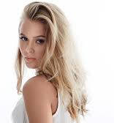
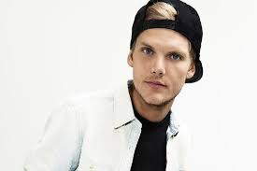
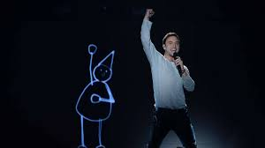
Famous people
Notes:
Hier sind es einige berühmte Personen aus Schweden. Wisst ihr wie sie heissen?
Zara Larsson ist nur... Jahre alt.

Slide 5
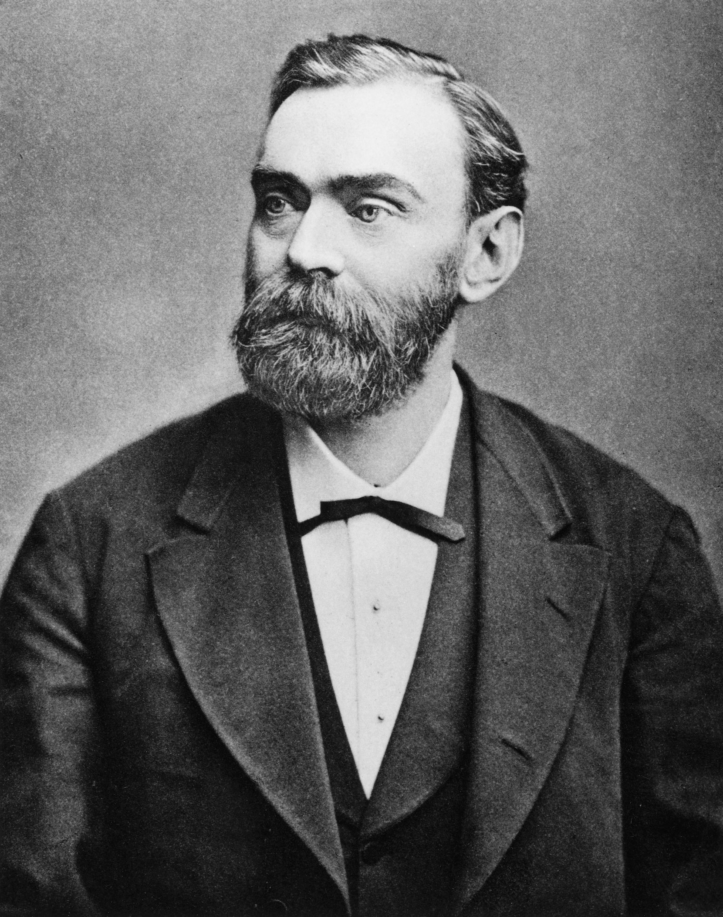
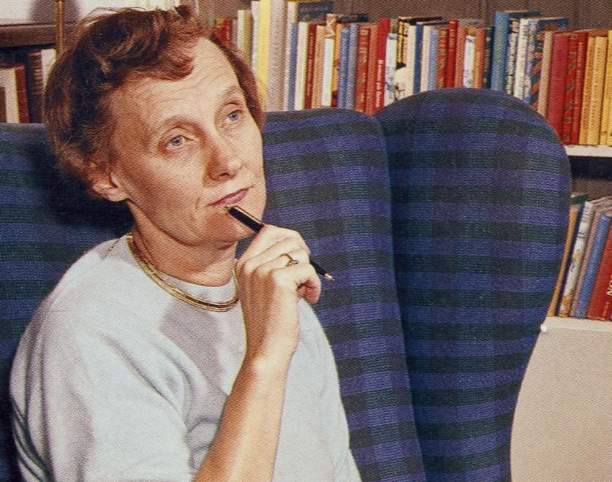
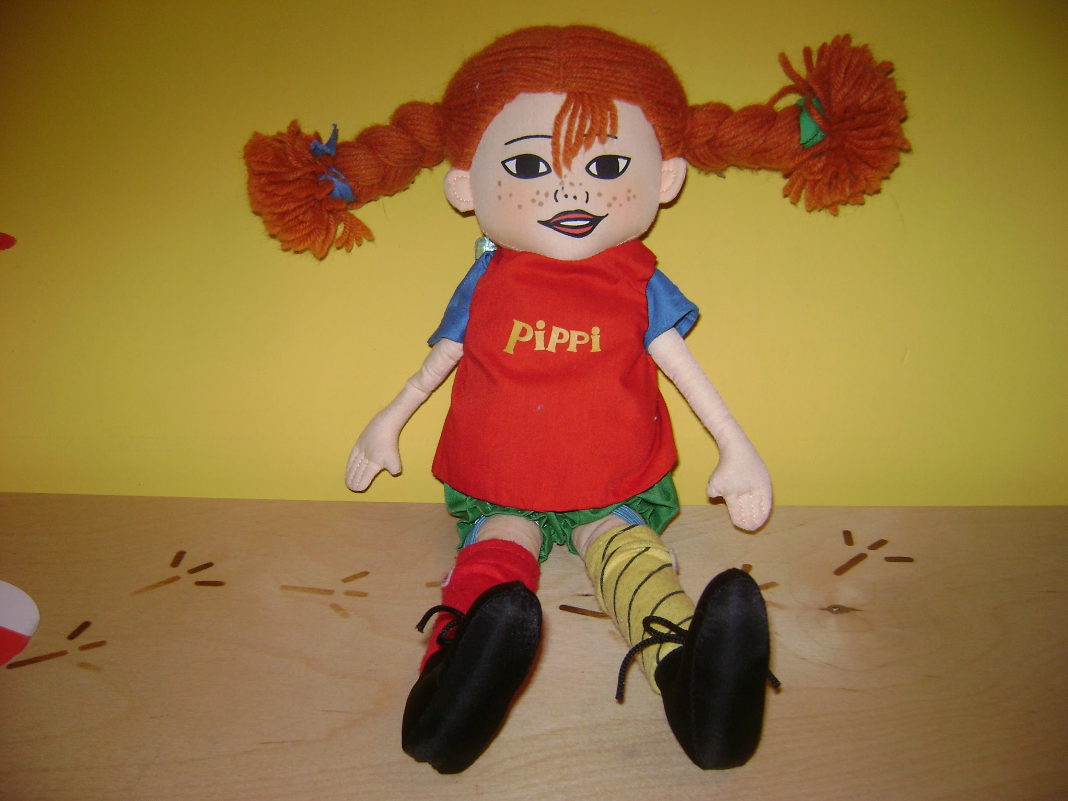
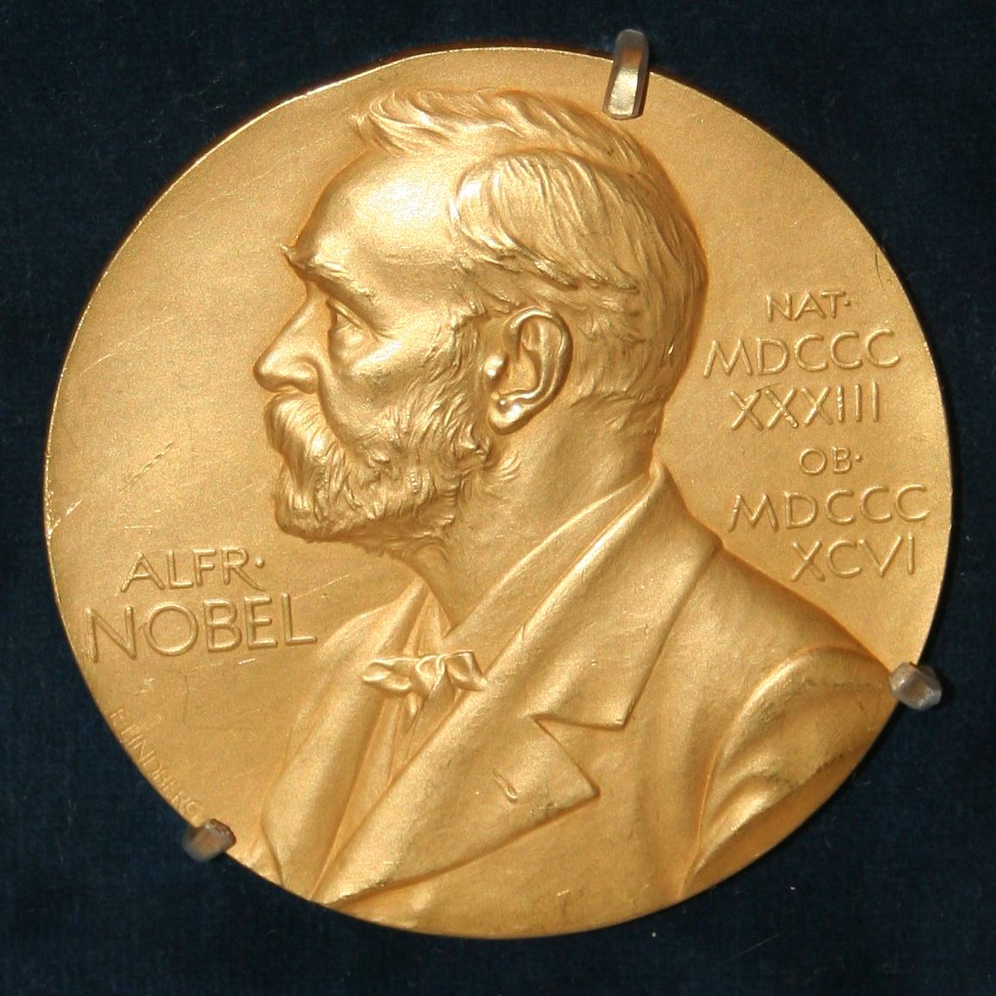
More famous people

Slide 6




Famous companies in Sweden
Notes:
Hier sind auch einige berühmte Unternehmen in Schweden. Ich glaube dass alle von euch können diese Unternehmen. Zum Beispiel IKEA liegt in der Nähe von Växjö und wurde von Ingvar Kamprad im Jahre 1943 gegründet.

Slide 7
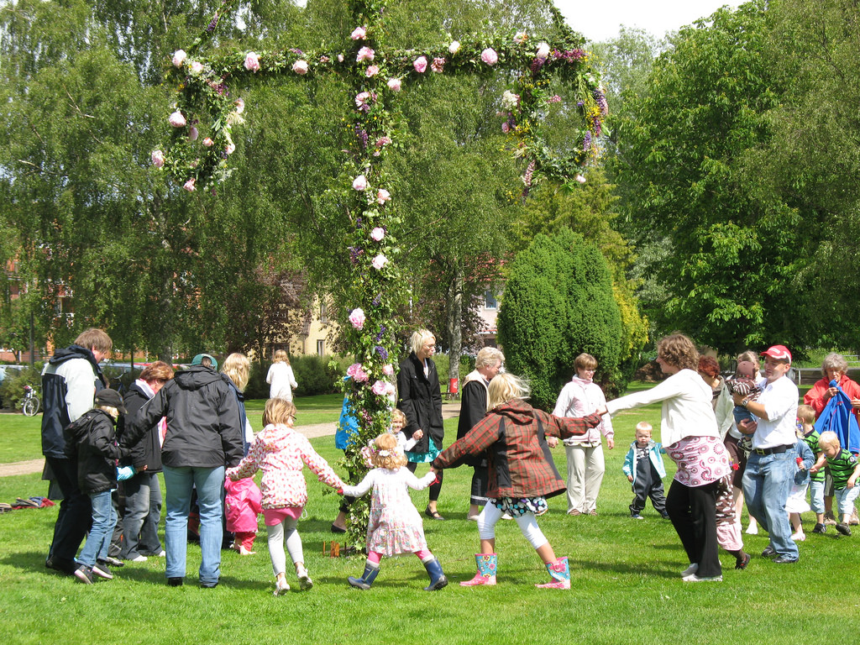
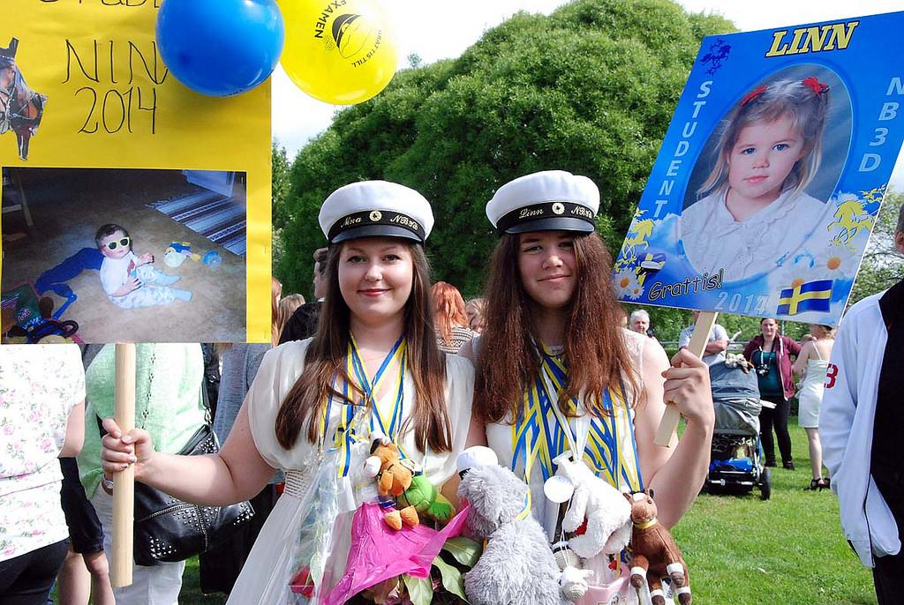
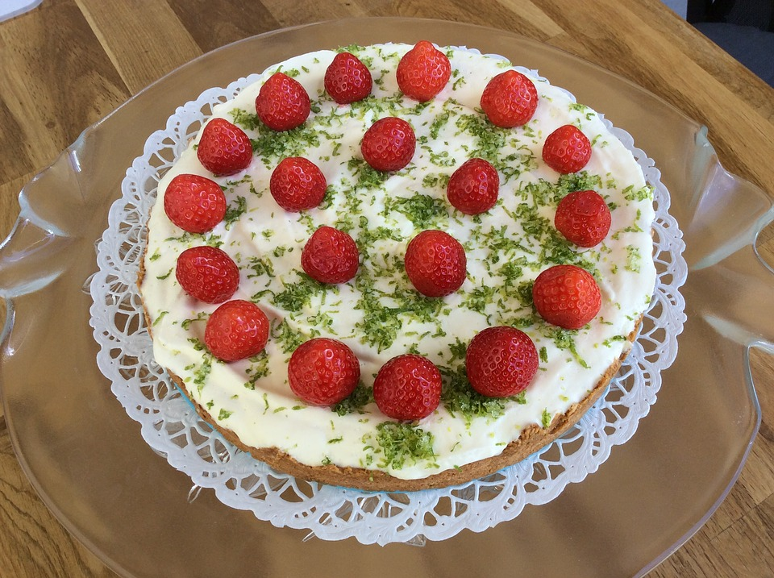
Swedish tradition

Slide 8
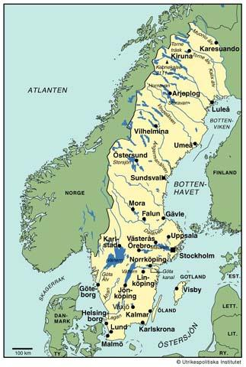
VÄXJÖ
Around 70 000 residents.
Famous people:
Mats Wilander and Stefan Edberg - tennis players
Carl von Linné - scientist
Charlotte Perrelli - winner of the Eurovision song contest in 1999.
Notes:
Växjö ist eine Stadt in südSchweden mit ungefähr 70 000 einwohnern. Wichtige personen aus Växjö sind Mats Wilander und Stefan Edberg. Sie waren grosse Tennis spieler. Carl von Linné war ein sehr wichtiger Wissenschaftler und Botaniker. Charlotte Perrelli hat den Eurovision song contest 1999 gewonnen.

Slide 9

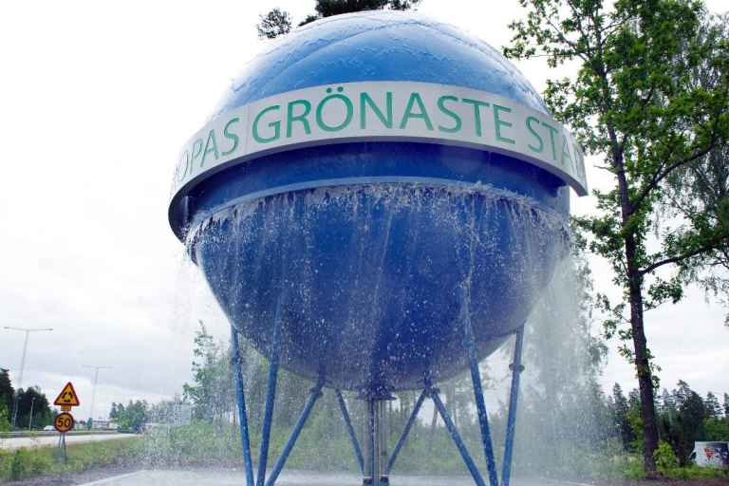
The environment in Växjö
Växjö municipality works together with companies, residents, university and organisations in the city to reduce the climate effects.
Eco-fueled buses and a lot of bike lanes which are used 24/7.
“The Greenest City in Europe”
Notes:
Växjö arbeit mit vielen Unternehmen, Einwohnern, Linnéuniversität und organisationen um bessere und saubere umwelt zu bekommen. Zum Beispiel: die Busse fahren mit erdgas und viele Personen radeln anstatt mit dem Auto zu fahren. Wie nennen uns die grünste Stadt in Europa.
Und am Dienstag besuchen wir die Växjö Gemeinde und werden einen Vortrag darüber warum Växjö die grünste stadt in Europa ist hören.

Slide 10
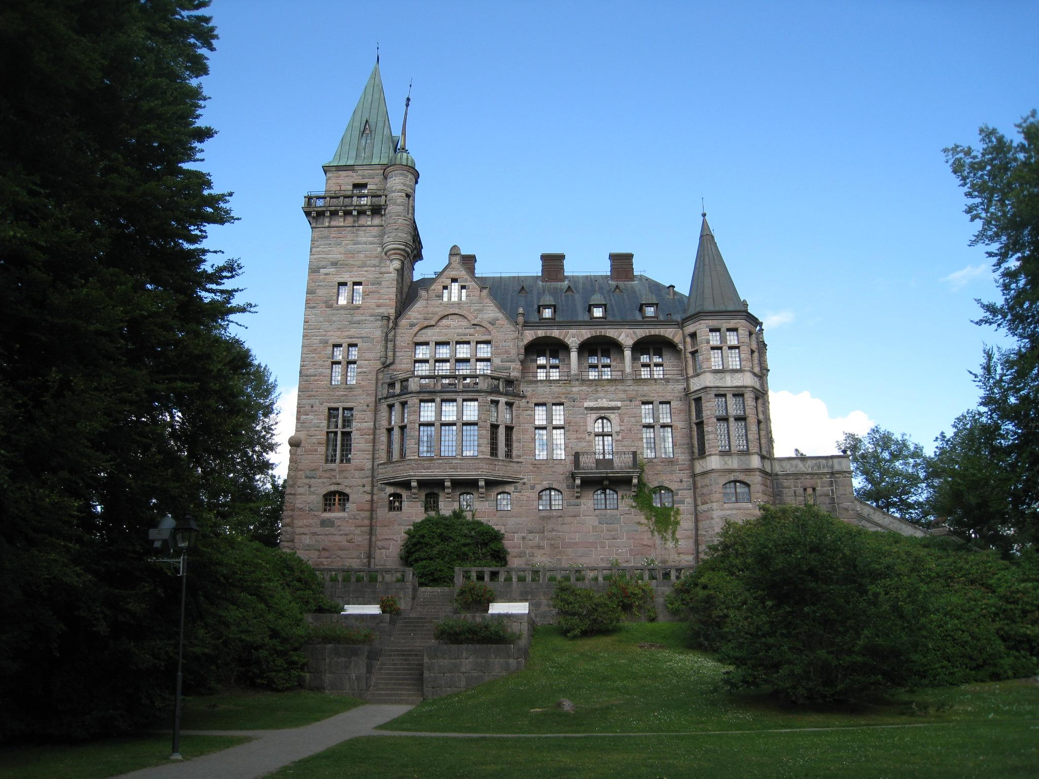
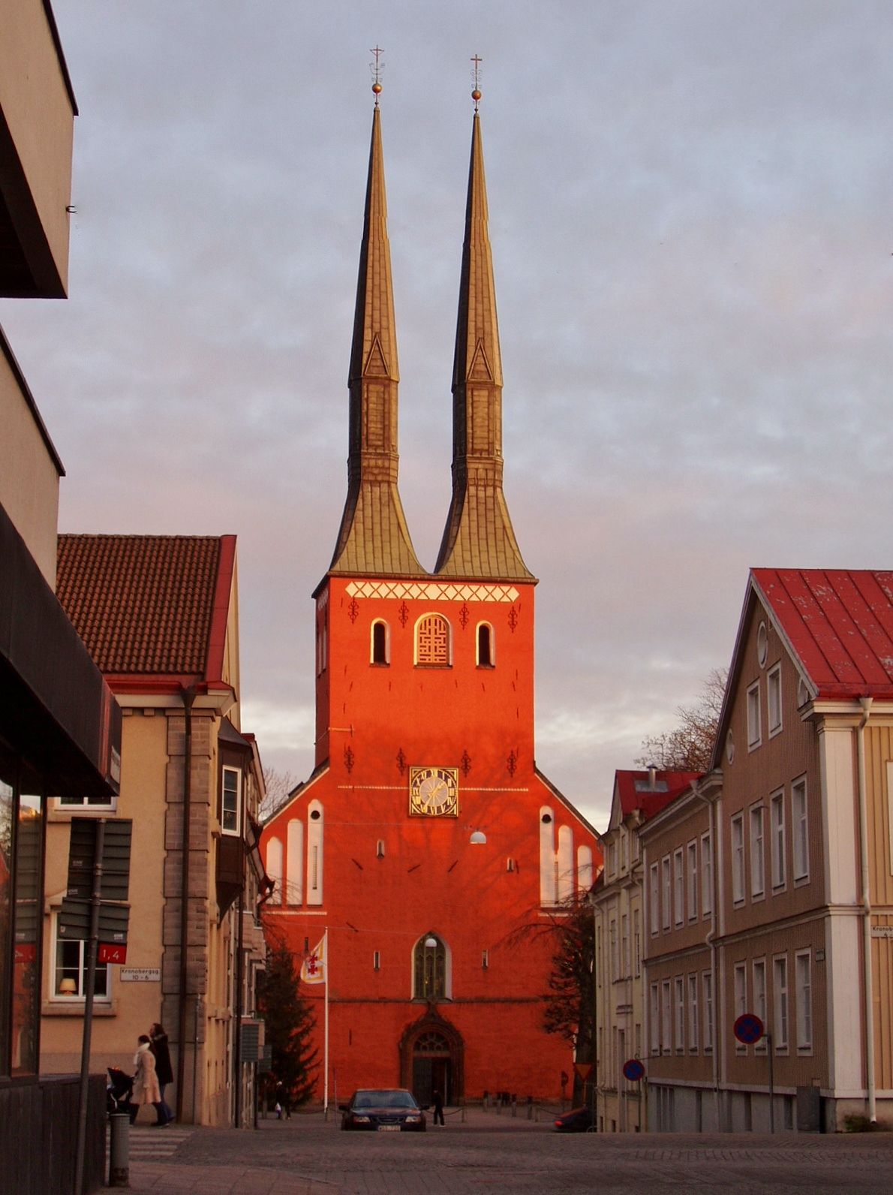
Växjö
The cathedral and the Teleborg castle
Notes:
In Växjö kann man viele sehenswürdigkeiten besichtigen. Z.B den Dom zu Växjö und auch Teleborgs schloss. Der Dom wurde im mittelalter gebaut. Dagegen das Schloss erst im Jahre 1900.

Slide 11

Linnaeus University
In the middle of the city and brings people from all over the world.
The name comes from the scientist we named earlier, Carl von Linné.
Many students from all over the world
A big campus.
Notes:
In Växjö liegt auch eine große Universität die Linnéuniversität genannt wird. Der Name die Universität kommt von dem Naturforscher Carl von Linné. Viele Studenten aus der ganzen Welt studieren hier, es sind ungefähr 30’000. Die Universität ist sehr modern und gut ausgestattet. der Studenten campus ist groß und sehr beliebt bei den Studenten.

Slide 12
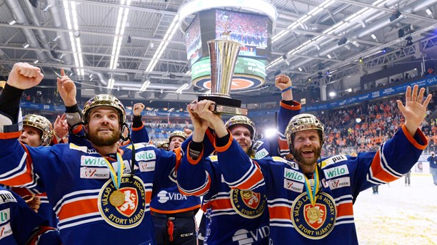

Sport
Swedish national
championship
in 2015

Slide 13
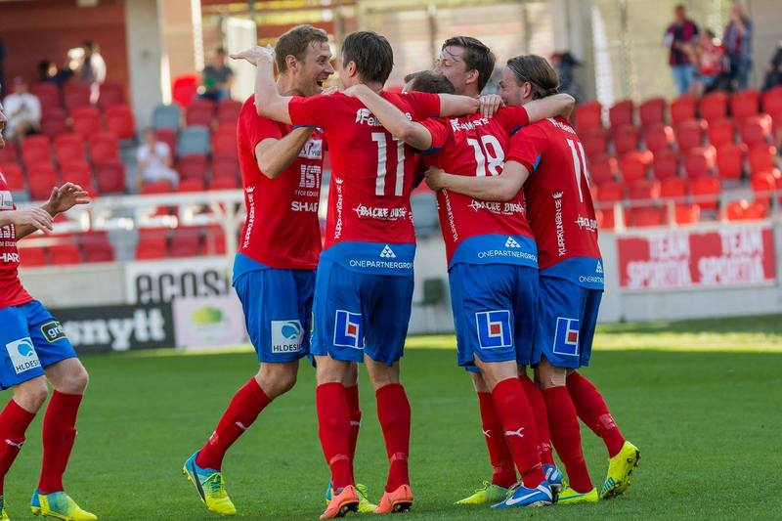
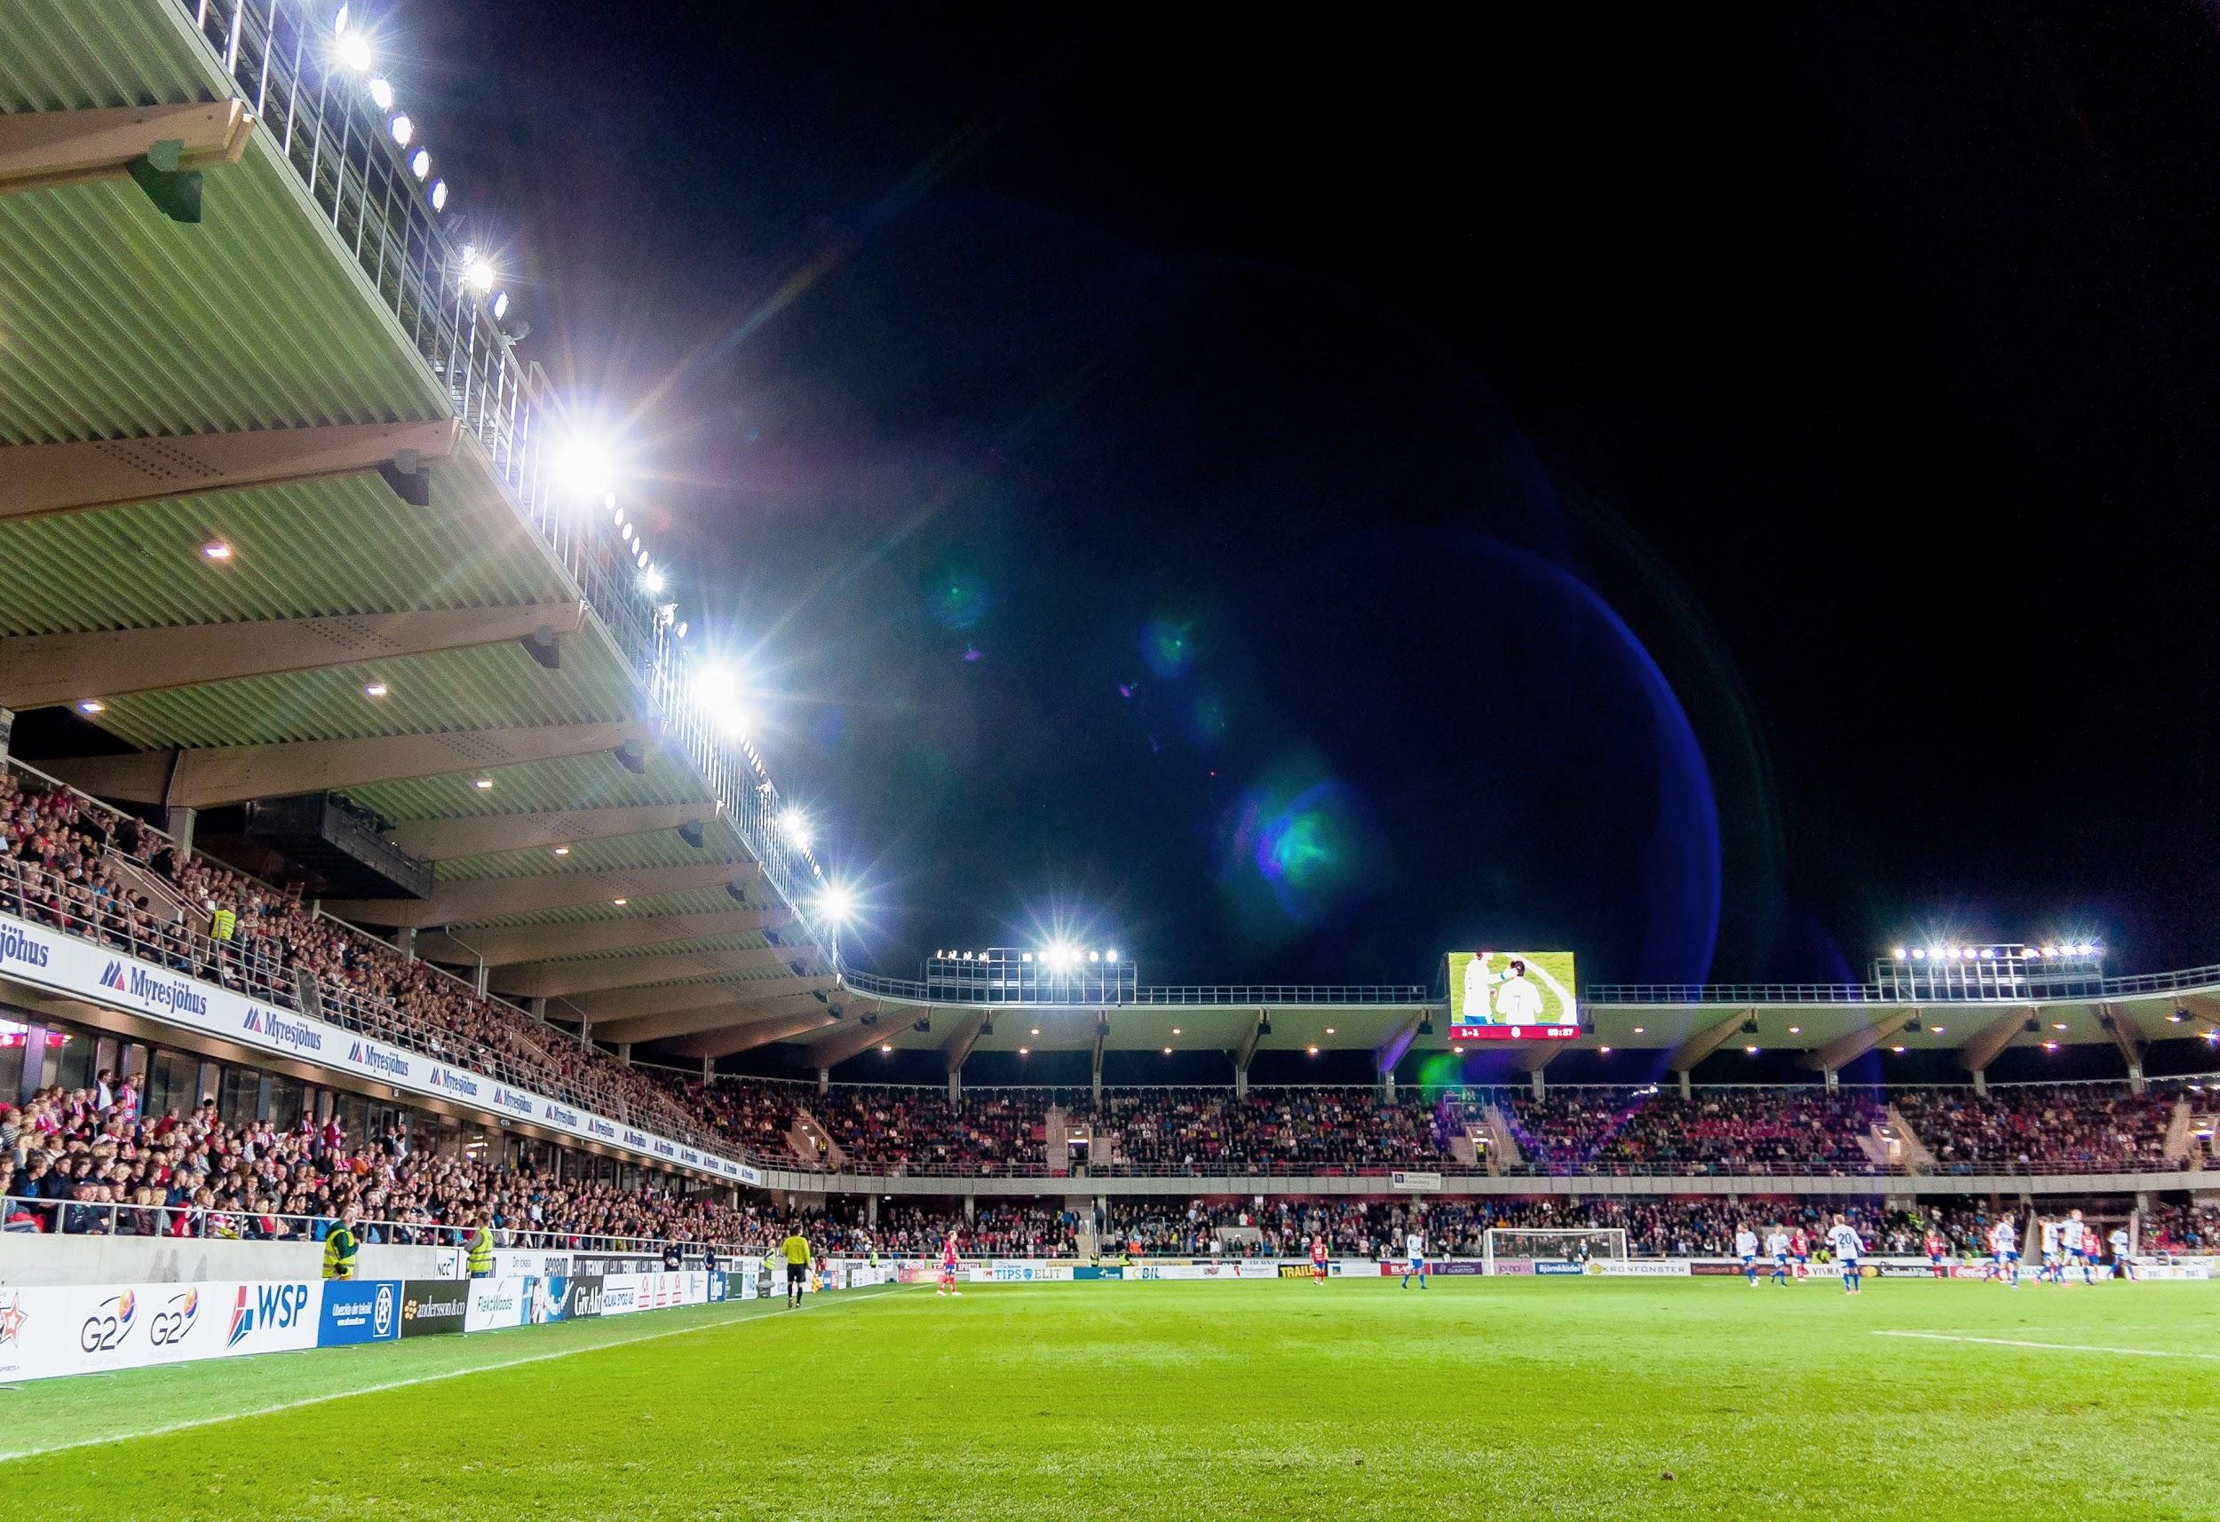
Öster IF

Slide 14

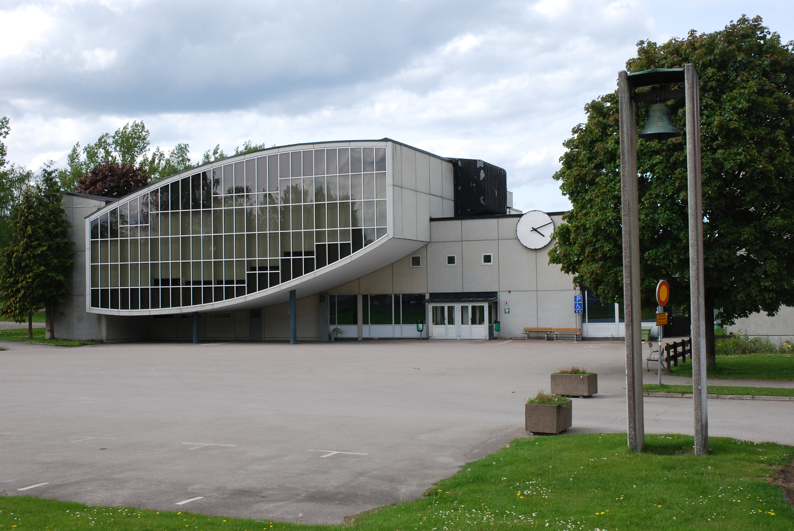
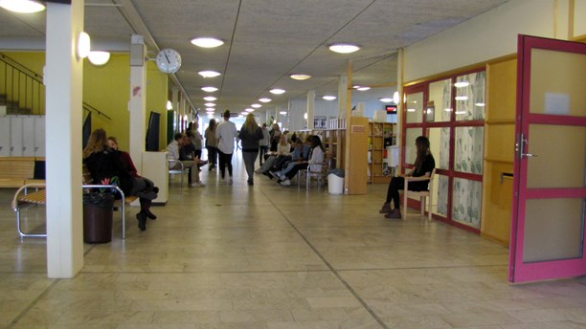
Växjö Katedralskola
Established in 1643
Biggest und oldest high school in Växjö
1300 students
Notes:
Begründen in 1643. Växjö Katedral Schule ist die größte Gymnasium in Växjö. Auf die Schule gehen 1300 Schüler.

Slide 15
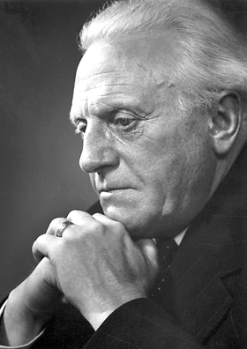
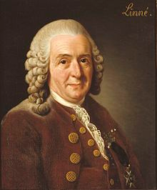
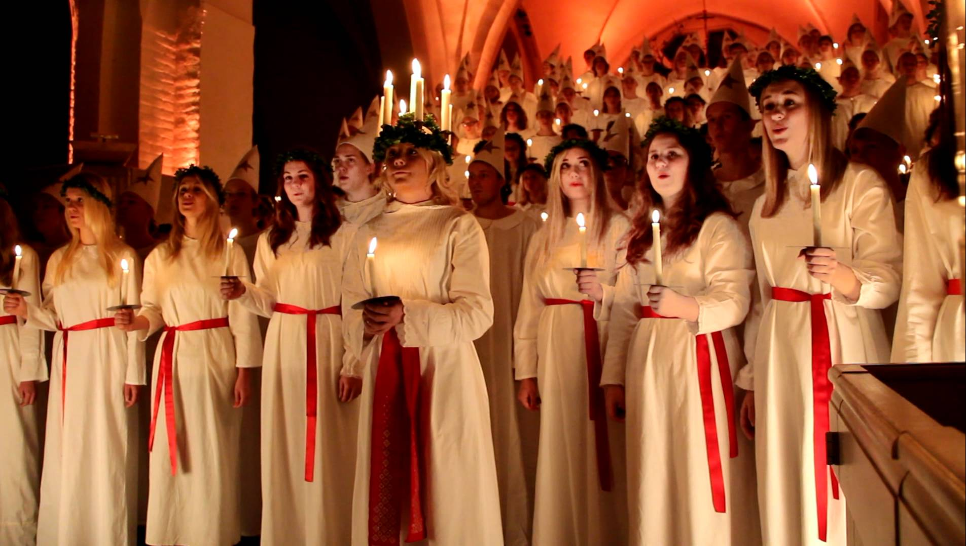
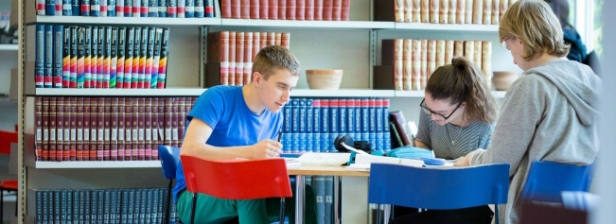
More about our school
Well known person: Carl von Linné
Pär Lagerkvist- Winner of the nobel prize
Our own library
Free lunch
Great classrooms for the different programs

Slide 16
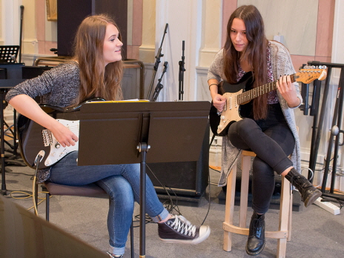

The different programs
Business management and economics program
Arts program
Humanities program
International Baccalaureate
Natural science program
Social science program
Notes:
Unsere Programme sind:
-Wirtschaft
-Kunst
-Humanistisches Program
-International Baccalaureate
-Naturwissenschaft
-Gesellwissenschaft

Slide 17
A normal day in a Swedish high school
08:00 - 09:20 German
09:55 - 11:05 Physics
11:40 - 12:00 Lunch
12:15 - 13:35 Swedish
13:40 - 14:50 History
15:00 - 16:10 Maths
Notes:
Ein typischer Tag in einer schwedischen High School
- 08:00 Uhr bis 09:20 Deutch
- 09:55 Uhr bis 11:05 Physic
- 11:40 Uhr bis 12:00 Mittagessen
- 12:15 Uhr bis 13:35 Schwedisch
- 13:40 Uhr bis 14:50 Geschichte
- 15:00 Uhr bis 16:10 Mathe

Slide 18
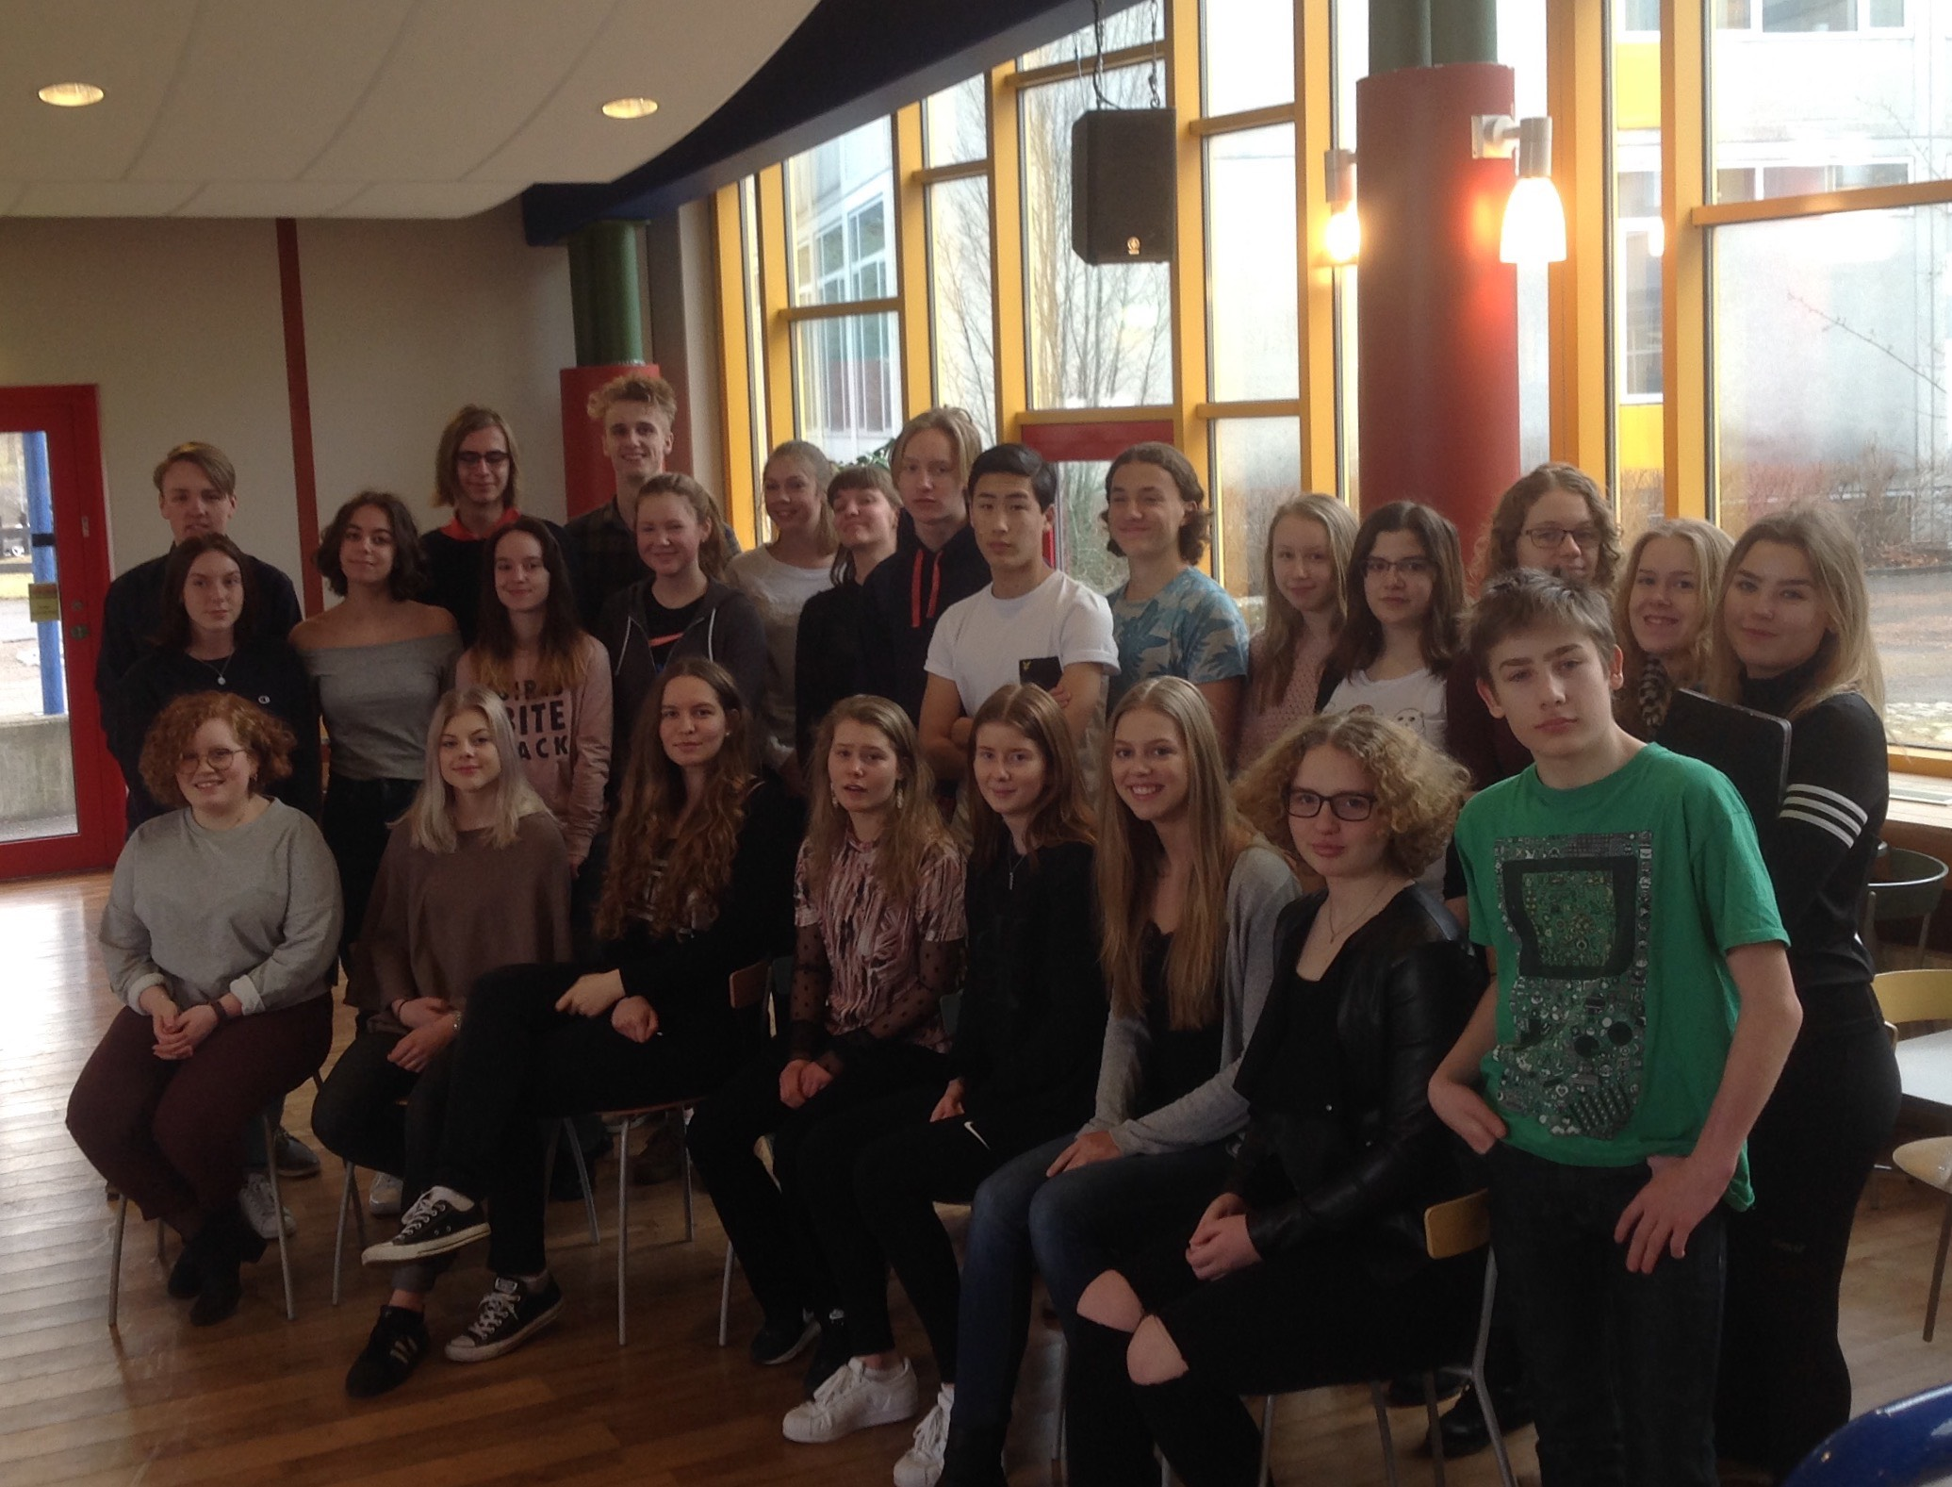
The Erasmus team from Växjö
Notes:
Das ist unser team aus die Katedralschule.

